Slide 1
Tegenwind Nederland Industriële Wind Turbines Heeze Leende - Sterksel
25-04-2023

Slide 2
Tegenwind Nederland
Deskundigen collectief
Voor een realistische en gezonde energie transitie

Slide 3
Tegenwind Nederland
ing. Wilco Alteveer
Senior QHSE manager: Kwaliteitsborging, Arbo veiligheid en welzijn op het werk en milieu management voor grote technische bedrijven
Deskundige RvA ISO/IEC 17025 geaccrediteerde metingen en testen
Accreditatie en certificatie deskundige
Ervaring met grootschalige energie opwekking, petrochemie en industrie
Mede auteur van:
Voorkom het Windturbine syndroom
NTvG: Geluid van Industriële windturbines

Slide 4
Tegenwind Nederland
drs. Klaas Bron
Wiskundige, statisticus en methoden deskundige
Rekenmodellen en statistische verwerking
Nuchtere rekenaar
Veel ervaring met RvS beroepsprocedures

Slide 5
Tegenwind Nederland
Nationale regels voor industriële wind turbines
Nationale NRD plan MER

Slide 6
Minnen en plussen
-
-
-
-
-
-
+
!

Slide 7
Zonnepanelen
- Energie rendement van 10%
- Hoogwaardige steenkool + speciaal kwartszand + veel energie
- Niet recyclebaar
- Hoog materiaal gebruik per kWh
- Groot ruimte gebruik per kWh
- Lokale opwarming
- Alleen rendabel zolang de subsidie loopt
- Winst is voor de investeerder uit de SDE subsidie
- Landbouwgrond na subsidieperiode nog jaren onbruikbaar
- Calamiteiten grijpen diep in op de omgeving
+ Kunnen ook op daken
+ Gezondheidseffecten relatief klein

Slide 8
IWT Industriële Wind Turbine
XXL 200 - 250 meter tiphoogte
- Energie rendement van 20%
- Belangrijke grote delen niet recyclebaar
- Alleen rendabel zolang de subsidie loopt
- Winst is voor de investeerder uit de SDE subsidie
- Hoog materiaal gebruik per kWh
- Veel ruimte nodig per kWh
- Calamiteiten grijpen diep in op de omgeving
- Halen de energie uit de wind weg
- Grote invloed op gezondheid
- Grote invloed op leefomgeving en milieu
+ ?

Slide 9
Zonnepanelen en IWT’s
Nog meer minnen?
- Als het bij ons flink waait dan waait het ook flink bij de buurlanden
- Te weinig wind
- Er is geen opslag voor overtollige elektriciteit
- Conventionele centrales moeten dan afschalen en zijn minder rendabel
- Wind en zonne energie kunnen niet zonder conventionele centrales
- Netwerk wordt er instabiel van
- Netwerk en opwekking worden er veel duurder door

Slide 10
Energie voorziening Nu
Vraag gestuurd
Wordt geproduceerd wanneer het nodig is
Goed regelbaar
Welvaart en welzijn door betaalbare en betrouwbare energievoorziening

Slide 11
Energie voorziening Toekomst
Aanbod gestuurd
Wordt geproduceerd wanner het waait en de zon schijnt
Veel duurder per kWh
Weer regelen door zonnepanelen en IWT’s
Kosten baten volstrekt onbekend
Kosten heel veel subsidie = uw belastinggeld

Slide 12
Definities
Groen = kleur
Duurzaam = begrip uit de bosbouw
Hernieuwbare elektriciteit = ?

Slide 13
IWT Industriële Wind Turbine
XXL IWT = 200 – 250 meter tiphoogte
Flink stuk industrie op een mast in buitengebied
Wieken van 60 meter lang en 30 ton
Fundering 1000 ton gewapend beton
En nog heel veel meer

Slide 14
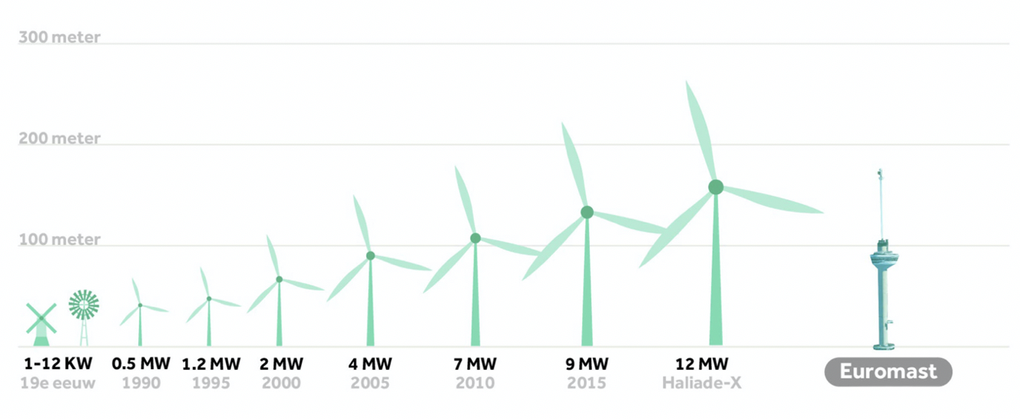
XXL IWT

Slide 15
IWT Regelgeving
Plaatsing IWT’s is lastig
Regels voor IWT’s buiten werking
Onderbouwing ontbreekt
RvS: Lokale regels, mist goed onderbouwd
Oude regels in een lokaal jasje?
RvS: kritisch STAB rapport
IWT van 250 meter op 300 – 400 meter van een woning?

Slide 16
IWT Raad van State
Twee belangrijke beroeps procedures
Delfzijl Zuid uitbreiding; tussen uitspraak en definitieve uitspraak
Tussen uitspraak: nationale regels buiten werking
Lokale regels
Zutphen – Eefde
Al eerder gewonnen
Tweede keer in beroep

Slide 17
IWT RvS uitspraak
Definitieve uitspraak Delfzijl Zuid
Onduidelijke uitspraak
Lokale regels = oude regels?
Haaks op tussen uitspraak
Afweging ernstige hinder / rendement IWT’s ?

Slide 18
Nationale NRD plan MER IWT’s
Ruim 300 goed onderbouwde zienswijzen
Ingediend bij zowel Ministerie I&W en MER Cie
Moet voldoen aan EU SMB milieurichtlijn
EU wetgeving: boven NL wetgeving
Leefomgeving en milieu niet verslechteren
Dus geen hinder of ernstige hinder
RIVM doet onderzoek: zou zelf veldonderzoek moeten doen
Is RIVM onafhankelijk?

Slide 19
IWT Zoekgebied
Zoekgebied aanwijzen = Initiatiefnemers op de stoep
Regels zijn buiten werking
Lokale regels houdbaar?
Geen veiligheidsregels bekend
Overige eisen ook niet bekend
IWT van 250 meter op 300– 400 meter van een woning?

Slide 20
IWT’s Zorgvuldig mee om gaan
Veel meer invloed dan alleen maar:
Geluid = Lawaai
Slagschaduw en licht schittering
Gezondheid = % ernstig gehinderden?
Obstakel verlichting
Externe veiligheid: losvliegende onderdelen en ijs

Slide 21
IWT Lawaai en Lden
Lden = Jaargemiddelde van etmaal gemiddelde Day – Evening – Night
Als enigste EU land alleen in NL in gebruik
Slechtste regels van de EU
Dag niet volop draaien = volgende dag meer draaien
”Stillere” IWT’s = meer draaien
Jaargemiddelde middelt alle pieken weg
Slaap wordt verstoord door de pieken

Slide 22
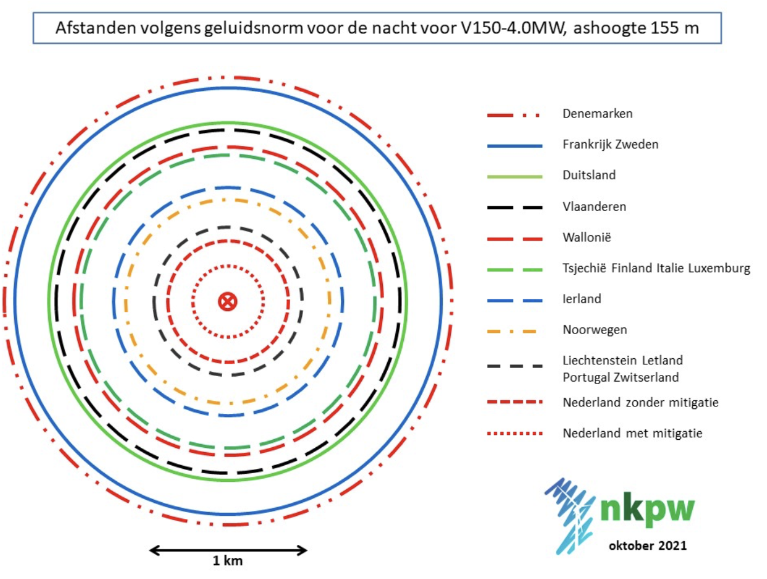

Slide 23
VROM inspectie 2009: Lden
Niet te meten
Niet de handhaven
Geeft omwonenden geen bescherming
In 2022 nogmaals door ILT bevestigd

Slide 24
Lawaai dB(A)
Gebaseerd en gefilterd op menselijk gehoor
Nadruk op hoorbaar lawaai
Filtert 50 % van de totale lawaai energie weg
Grotere IWT = stiller?
Dus het grootste deel van IS infrasone en LF laagfrequente deel
NASA 1980: dB(A) is niet geschikt om hinder en overlast te meten

Slide 25
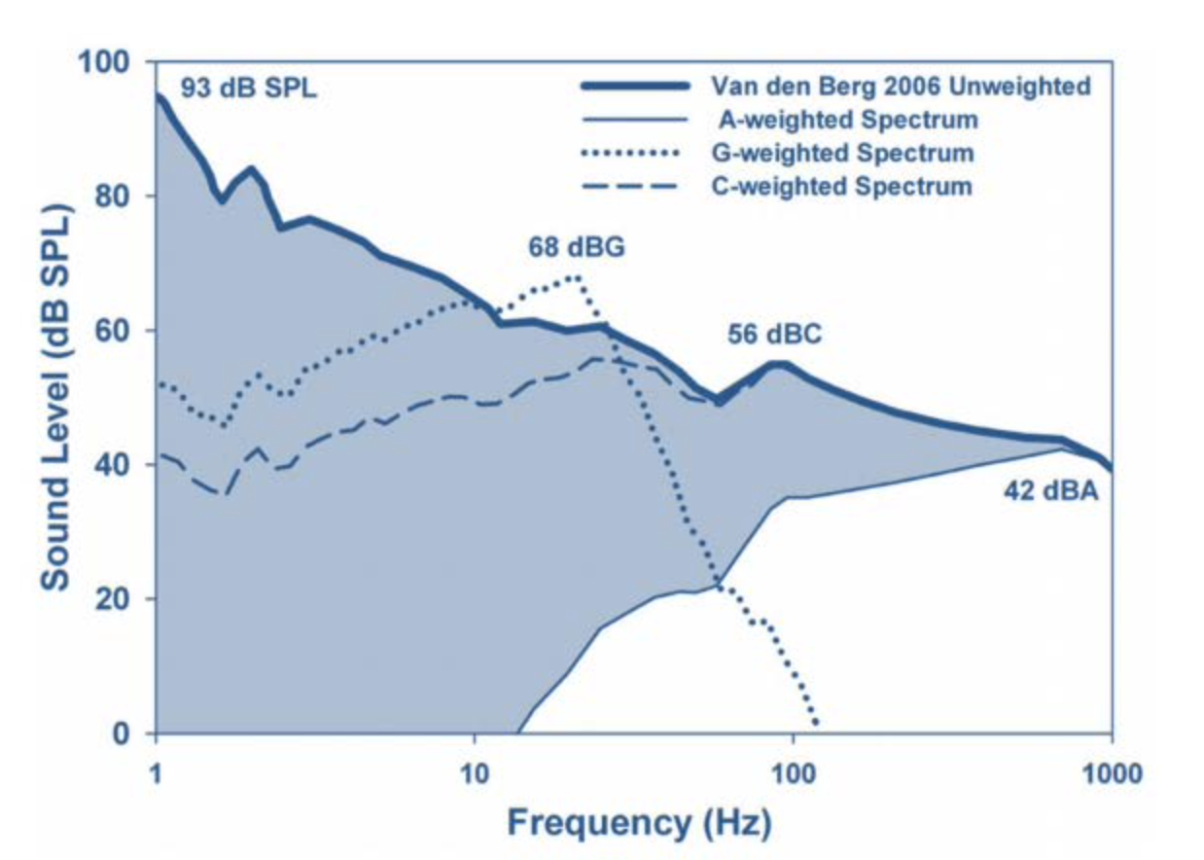
dB(A)

Slide 26
Hoorbaar lawaai
Tonaal
Amplitude modulatie
Grillige signatuur
Kan niet vergeleken worden met verkeerslawaai
Hoger luchtlagen meer wind
Industrie lawaai

Slide 27
Niet hoorbaar lawaai
0 - 20 Hz Infrasoon
20 – 160 Hz Laagfrequent
Enorme reikwijdte door hele lange golflengte
XXL IWT’s produceren veel IS en LF lawaai
10 – 30% omwonenden wordt ziek
NL: veel problemen bij XXL IWT’s te dicht bij woningen
Niet tegen te isoleren
Mens en dier nemen dit wel waar
Autonome reacties
Binnenshuis nog erger

Slide 28
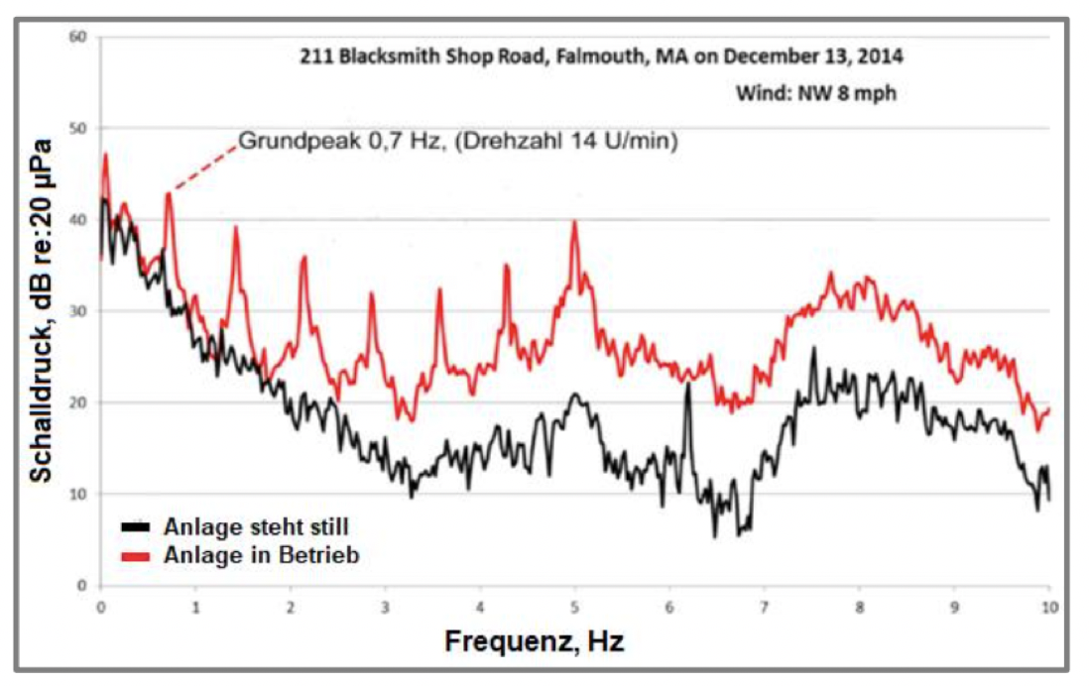
IWT lawaai

Slide 29
Wat helpt
Voldoende afstand: minimaal 10x tiphoogte
Voorlopige niet plaatsen
Veldonderzoek afwachten, op alle relevante aspecten
Voldoen de nieuwe regels ook echt: validatie ?

Slide 30
IWT’s in lokale situatie
Geen oude normen in lokaal jasje
Daarvoor is sinds 2011 geen onderbouwing
Krakkemikkig onderzoek van 2008
Beschermen omwonenden niet

Slide 31
IWT en Verkeerslawaai

Slide 32
Wie verdient eraan?
Grote investeerder
Burger corporatie
Lokale burger corporatie

Slide 33
IWT gedupeerden
Hoekse waard: het Spui
Goeree Overflakkee
Meeden
Drentse monden
Nog meer locaties
Nederweert: Ospeldijk

Slide 34
IWT’s Ospeldijk

Slide 35
5 IWT’s van Zuidenwind

Slide 36
Vragen?
Mag nu niet ;-)
Straks wel in de kleinere zalen

